Slide 1

Youtube-Video in 2010
Falls Sie alle notwendigen Rechte haben u. es sich um eine wmv-Datei handelt, können Sie das Video einbinden: Gehen Sie nach youtube und holen sich unter TEILEN -> den notwenigen Code in die Zwischenablage = kopieren

Slide 2
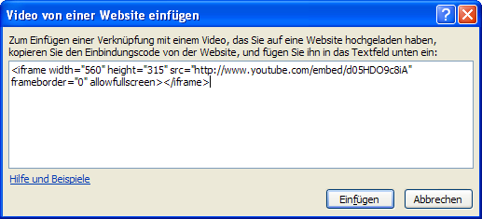

Youtube-Video in 2010
Über EINFÜGEN ->Video->Video von Website können Sie den Code hinterlegen – fertig.
Fall allerdings folgende Fehlermeldung kommt:
müssen Sie das Video lokal abspeichern und dann einbinden.
Außerdem sollten Sie dabei das Video in das wmv-Format konvertieren.
Mögliche Converter: clipconverter.cc oder share-tube.eu

Slide 3
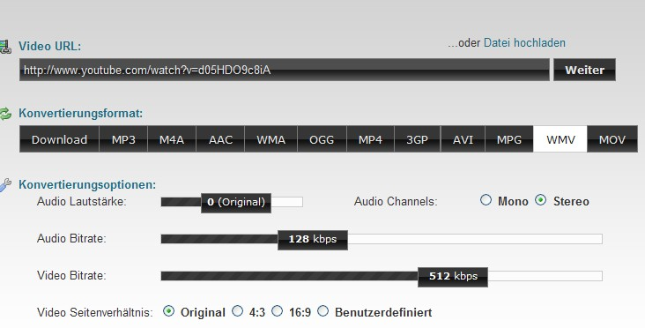
Youtube-Video in 2010
Sie gehen zu einem Online Convertierer und geben dort den Link ein(über RMT->Eigenschaften o. über Video-Link kopieren o. "Dieses Video teilen")
STARTen sie den Converter und führen dann den DOWNLOAD auf einen lokalen Datenträger durch.Dann "Video aus Datei".

